Slide 1

Projeto II
Substituição do pão francês por ovos na dieta de idosos: impacto na hemoglobina glicada e na insulina
USP EACH
Análise de Dados Avançada – GER 5015
Professor Dr.: Flávio Rebustini
Aluna Especial: Sandy Ng
1
25/11/2024

Slide 2
Introdução
Origem do Pão Francês (também chamado de Pão de Sal, Pão Carioca, Cacetinho...)
Uma das versões conta que D. João VI, ao se instalar no Rio de Janeiro, passou a incentivar a importação de uma farinha de trigo, fina e branca fabricada pelo franceses. Até então, os pães eram feitos de farinha de mandioca, milho ou até centeio e tinham um aspecto mais rústico, com casca grossa. No entanto, só no século XX que o pão de farinha francesa (o pão francês) se tornou popular, quando a farinha importada ficou mais acessível e com a construção de dois moinhos paulistas (o Matarazzo e o Santista). ¹
Bom e barato virou hábito enraizado
Boa parte dos brasileiros consomem pão francês no café da manhã, mas alguns estudos apontam que determinados perfis da população consomem o pão em 3 refeições diariamente, por se tratar de um alimento encontrado facilmente, barato (a receita padrão leva somente farinha, água e fermento) e de sabor neutro (pode ser combinado com outros ingrediente). ²
Alto em carboidrato
Nutricionalmente, o pão francês padrão é composto por 59% de carboidratos digeríveis (que vira glicose)³ e o seu índice glicêmico é de 70, considerado alto, em comparação com a glicose pura que possui índice 100.⁴
Complicações de alimentos com alto índice glicêmico
Vários estudos já demonstraram que o consumo de carboidratos de alto índice glicêmico eleva a glicemia em um pequeno intervalo de tempo, promovendo um pico de insulina no organismo e, por consequência, aumenta o apetite e o acúmulo de gordura corporal. Com o tempo, este acúmulo gera resistência à insulina pelas células, fazendo com que mais insulina seja produzida pelo pâncreas, que exaurido, deixa de funcionar, tornando a pessoa diabética tipo II. Além das complicações próprias da doença, os diabéticos possui 2 a 4 vezes mais chances de sofrer algum evento cardiovascular.⁵ E maior risco de Alzheimer.⁶
Promissores estudos “low carb”
Dietas com redução drástica de carboidratos apontam melhoras significativas no perfil glicêmico e lipídicos, alguns estudos mostram remissão completa da diabetes tipo II, somente com dieta. Porém, estes estudos raramente são feitos com idosos, acredito que por 2 motivos: receio de hipoglicemia (principalmente em idosos diabéticos com uso de medicamentos) e difícil mudança de hábito.

Slide 3
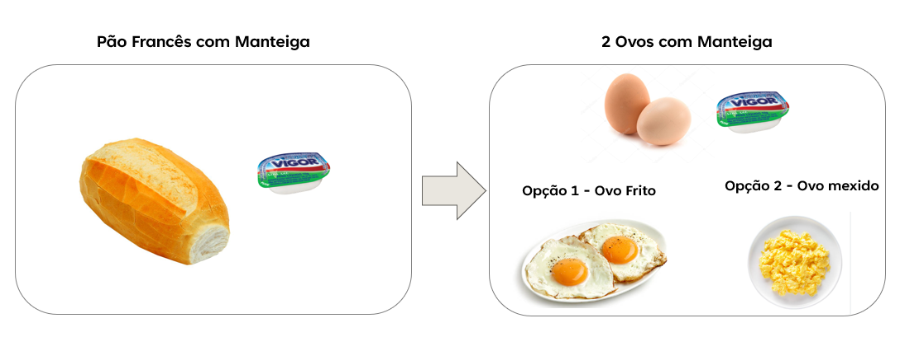
Estudo “Less Carb”
Pergunta do estudo: uma substituição pequena de carboidrato de alto índice glicêmico por proteína e gordura melhora o perfil glicêmico do idoso saudável?
Objetivo: comparar hemoglobina glicada e insulina antes e depois da substituição do pão francês por ovos, também comumente consumido no café da manhã.
Forma de substituição
Substituir o pão francês e a manteiga ofertados no café da manhã por ovo frito ou ovo mexido (preferência do idoso). Ambas as receitas levam somente 2 ovos e manteiga. Sem alteração nas demais refeições.

Slide 4
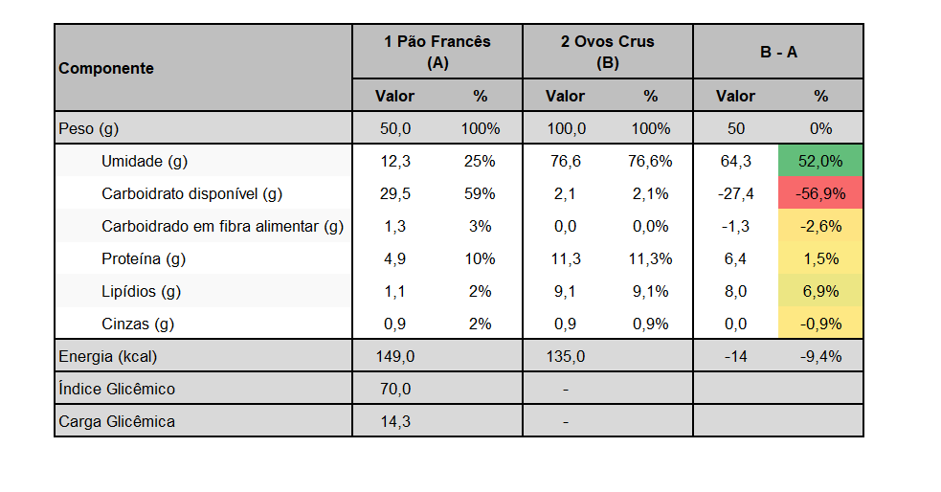
Objetivo do Estudo
Composição dos Alimentos
2 ovos possuem valor calórico similar a 1 pão francês, porém, ovo possui índice glicêmico zero e relativamente alta quantidade de proteínas que aumentam a saciedade.
Tabela 1: comparação da composição nutricional de Pão Francês (50g) e ovos crus (100g) . Referências: 6 e 7.

Slide 5

Local do Estudo
Casa Geriátrica São Caetano

Slide 6
Característica da Amostra e Tempo de Estudo
Amostra
60 Idosos
Idade igual ou acima de 60 anos
Com dieta oral sólida
Atividade física leve (caminhada e alongamento)
Sem comorbidades
Sem uso de medicamentos
Sem alergia a ovo
Aceitaram o termo de consentimento do estudo (podendo desistir a qualquer momento)
Divisão em dois grupos:
Grupo Controle (pão francês): 30 idosos
Grupo de Intervenção (ovos): 30 idosos
Tempo de duração: 16 semanas (~ 4 meses)

Slide 7

Medições
Quantidade de macronutrientes: como a substituição do alimento aconteceu somente no café da manhã, o idoso poderia “compensar” o consumo de carboidratos em outras refeições, resultado em nenhuma diferença nos indicadores do estudo. Para verificar essa suspeita, as nutricionistas preencheram um formulário de consumo de cada idoso, diariamente, e depois inseriram os dados para o software Virtual Nutri Plus que calculou:
Carboidratos consumidos (g)
Proteínas consumidos (g)
Lipídeos consumidos (g)
Software Virtual Nutri Plus

Slide 8
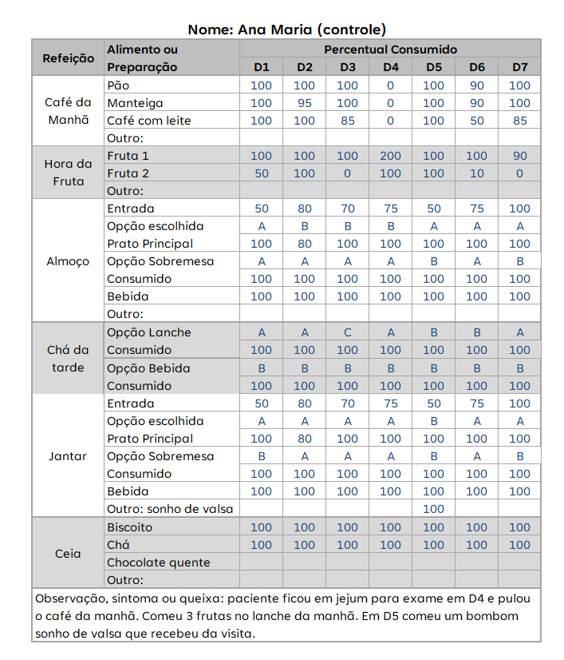
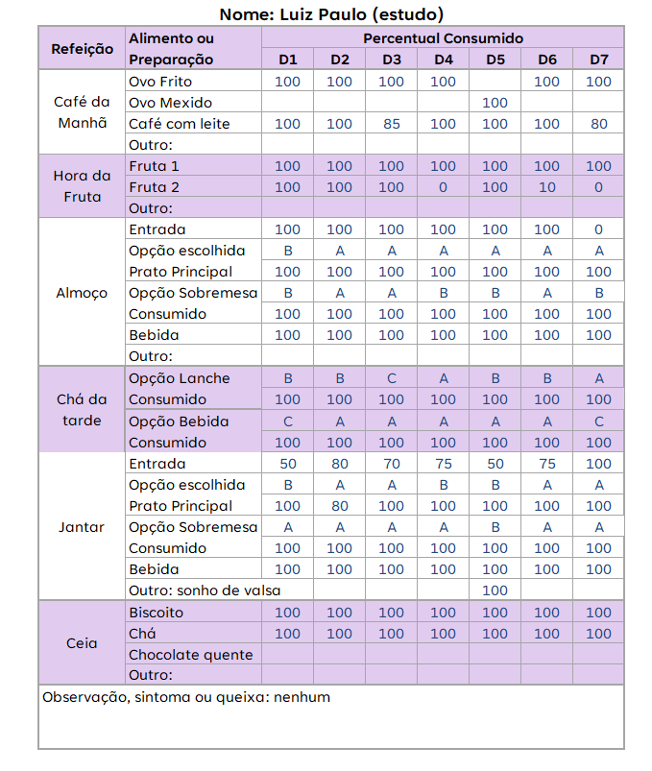
Medições
Formulário para preenchimento das Nutricionistas

Slide 9
Medições
Quantidade de macronutrientes: como a substituição do alimento aconteceu somente no café da manhã, o idoso poderia “compensar” o consumo de carboidratos em outras refeições, resultado em nenhuma diferença nos indicadores do estudo. Para verificar essa suspeita, as nutricionistas preencheram um formulário de consumo de cada idoso, diariamente, e depois inseriram os dados para o software Virtual Nutri Plus que calculou:
Carboidratos consumidos (g)
Proteínas consumidos (g)
Lipídeos consumidos (g)
Indicadores principais do estudo: o laboratório que faz parceria com a clínica enviou técnicos para coleta de amostras sanguíneo dos idosos em 3 tempos: D0 (baseline), D60 e D120. Os exames realizados foram:
Hemoglobina glicada HbA1c (%)
Insulina em jejum (mU/L)

Slide 10
Análise Estatística
Análise Estatística
Software de Estatística: JASP versão 0.19.
Tipo de Teste: ANOVA de medidas repetidas (se as variáveis atenderem as premissas). Caso contrário, ANOVA de Friedman.
Premissas para ANOVA de Medidas Repetidas
Variáveis dependentes quantitativas contínuas
Variável independente com 2 ou + grupos categóricos
Distribuição Normal – Teste de Shapiro-Wilk
Homogeneidade das variâncias – Teste de Levene
Não deve ter outliers significativos
Premissas Atendidas
Premissas Não Atendidas
ANOVA de medidas repetidas
ANOVA de Friedman
Post Hoc de Conover
Esfericidade Atendida
Esfericidade Não Atendida
Post Hoc de Tukey
Correção de
Greenhouse-Geisser
Ou Huynh-Feldt
Post Hoc de Bonferroni ou Holm
Post Hoc de Bonferroni

Slide 11
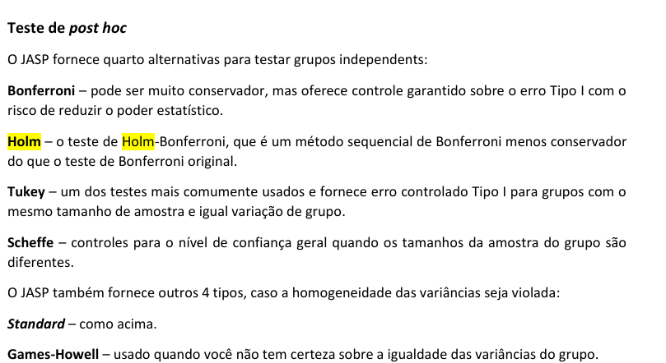
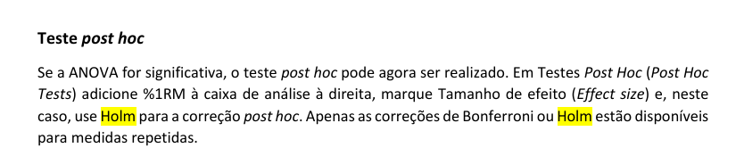
Post Hoc – Trecho do Manual do Jasp

Slide 12
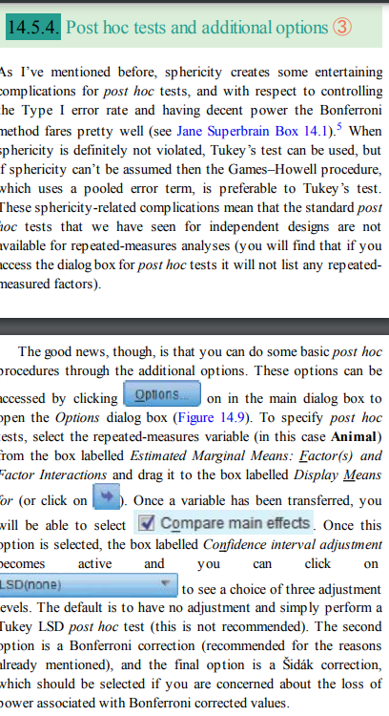
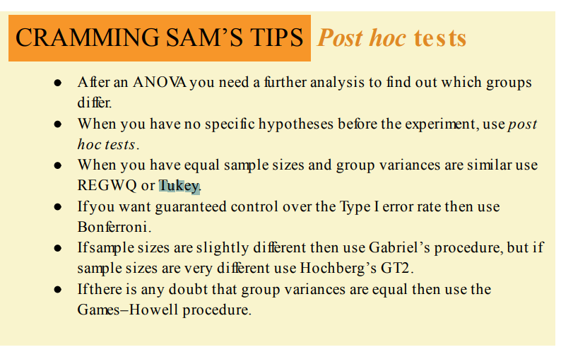
Post Hoc – Trecho do Livro de Field (Descobrindo a Estatística Utilizando o SPSS)

Slide 13

Análise Estatística
Banco de Dados
Desistências em D120: 8
(3 controle e 5 estudo)
Finalizaram o estudo:
Controle: 27
Estudo: 25
Total: 52

Slide 14
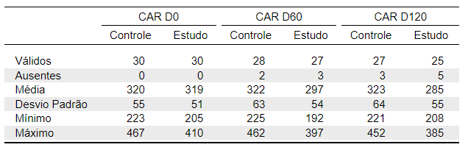
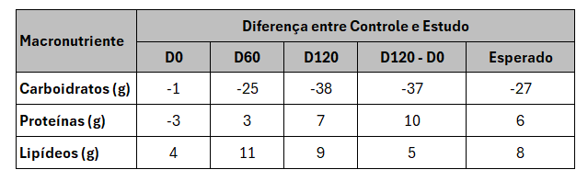
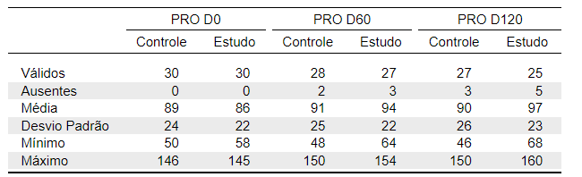
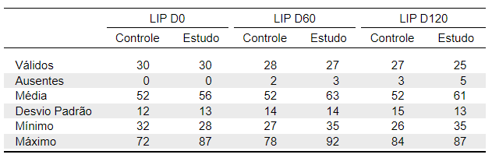
Estatística Descritiva - Macronutrientes
Consumo médio de macronutrientes: os valores encontrados entre o grupo controle e grupo estudo estão bem próximos dos valores esperados com a substituição dos alimentos.
Resumo

Slide 15
Resultado Hemoglobina Glicada

Slide 16
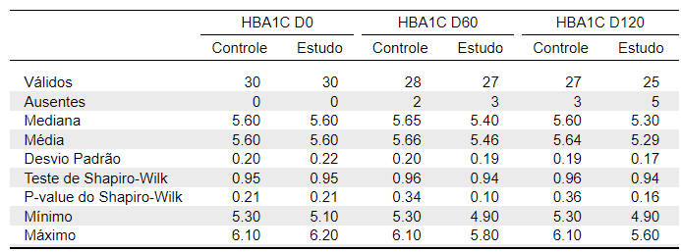
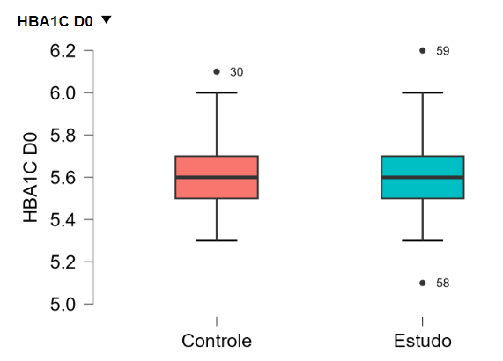
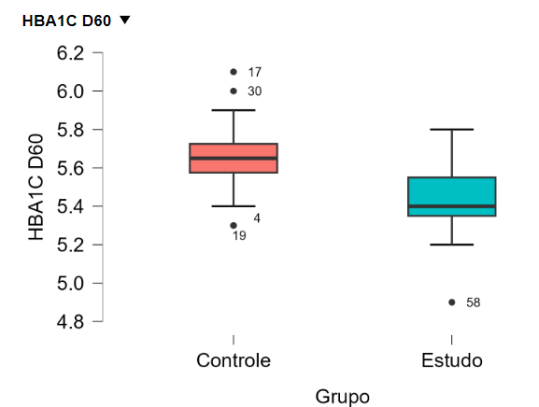
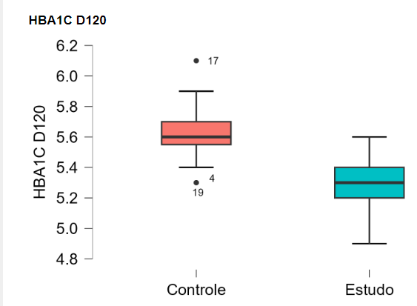
Estatística Descritiva – Hemoglobina Glicada
Média de Hemoglobina Glicada: os dois grupos apresentavam valor igual no baseline (D0). O grupo “Estudo” teve redução tanto em D60 quanto em D120 em relação ao grupo controle (0,20 e 0,35, respectivamente). O grupo controle teve aumento de 0,05 em D60 e voltou para o mesmo valor de baseline em D120.
D0
D60
D120
Dif. Média = 0,00
Dif. Média = -0,20
Dif. Média = -0,35

Slide 17
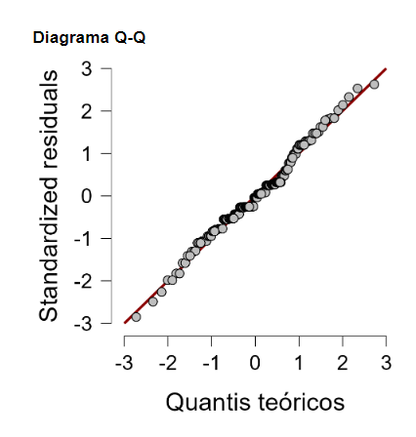
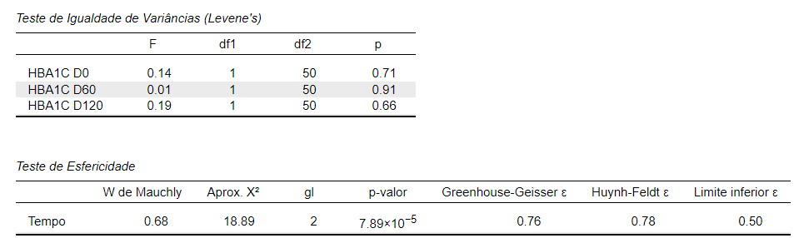
Teste de Premissas – Hemoglobina Glicada
Teste de 3 premissas para Hemoglobina Glicada
Não houve violação da distribuição normal, os resíduos das amostras estão muito próximos da linha esperada no diagrama Q-Q. Não houve violação da homogeneidade das variâncias, todos os momentos possuem p > 0,05 no teste Levene.
Houve violação de esfericidade, Mauchly W₍₂₎ = 0.68; p < 0.05 com Greenhouse-Geisser ε = 0,76.
W de Mauchly < 0,75: usar correção de Greenhouse-Geisser
W de Mauchly > 0,75: usar correção Huynh-Feldt

Slide 18
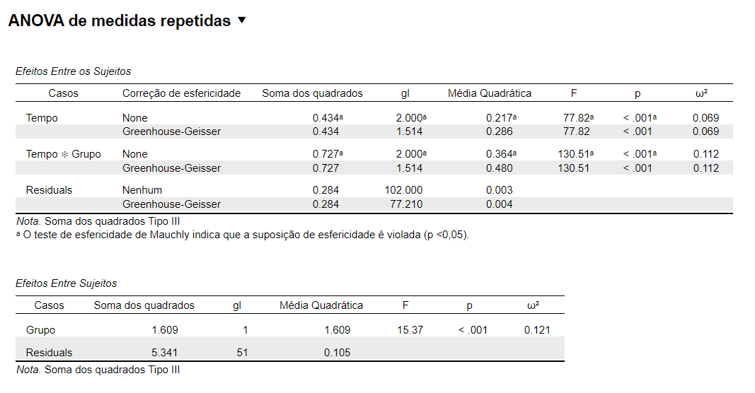
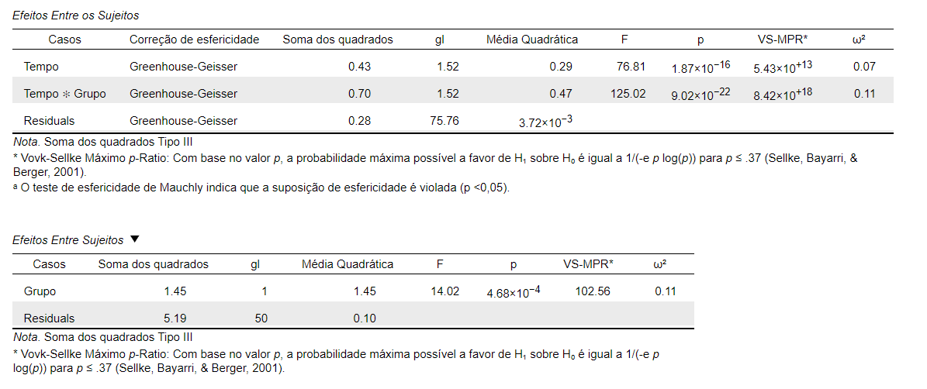
Resultado - Hemoglobina Glicada
Os resultados da ANOVA entre as variáveis com correção de Greenhouse-Geisser apontaram violação da H0 para a variável Tempo F _{(1.52, 75.76)} = 76,81; p < 0.001; VS-MPR = 5.43 x 10¹³ ; ω² = 0,07 (tamanho de efeito pequeno), e também violação da interação entre Tempo e Grupo F _{(1.52 , 75.76)} = 125.02; p < 0.001; VS-MPR = 8.42 x 10¹⁸ ; ω² = 0.11 (tamanho de efeito médio). O resultado entre sujeitos, isto é, entre os grupos, mostra violação F _{(1 , 50)} = 14.02; p < 0.001; VS-MPR = 102.56 ; ω² = 0.11 (tamanho de efeito médio).
A análise sem os outliers mostra também as mesmas violações encontrados com os outliers. Portanto, optou-se por não retirá-los da análise.

Slide 19
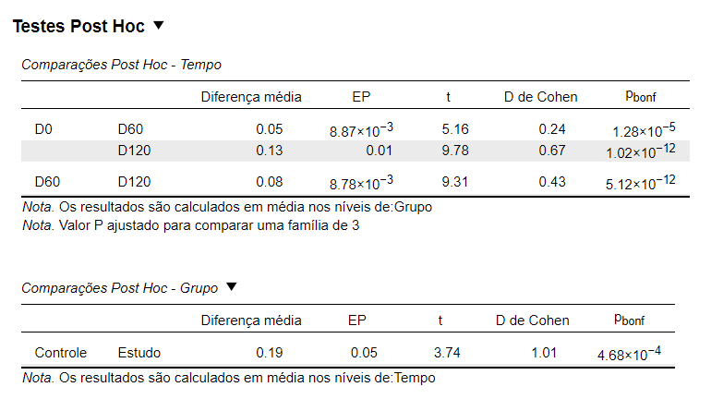
Resultado - Hemoglobina Glicada
O post hoc teste de Bonferroni indicou violação de todos os pares de tempo: entre “D0” e “D60” (diferenças entre as médias de 0,08; t(51) = 5.16; p < 0.001; D = 0.24 tamanho de efeito pequeno); entre “D0” e “120” (diferenças entre as médias de 0,13; t₍₅₁₎ = 9.78; p < 0.001; D = 0.67 tamanho de efeito grande), e entre ‘D60” e “D120’ (diferenças entre as médias de 0,08; t(51) = 9.31; p < 0.001; D = 0.43 tamanho de efeito pequeno).
E também violação entre os grupos “Controle” e “Estudo” (diferenças entre as médias de 0.19; t(51) = 3.74; p < 0.001; D = 1.01 tamanho de efeito grande)

Slide 20
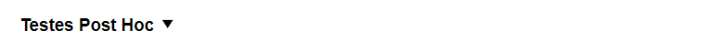
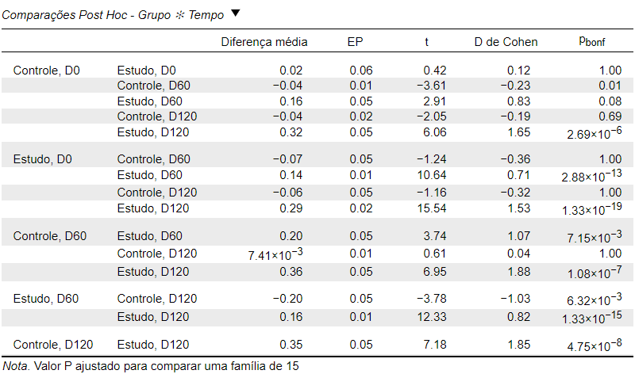
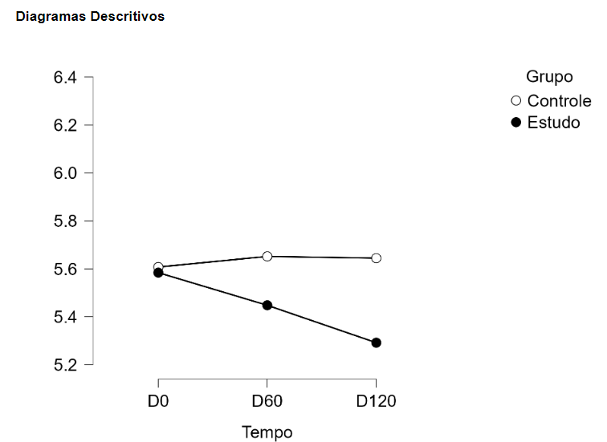
Resultado - Hemoglobina Glicada
*
*
*
*
Redução de 0,29 p.p. de HbA1c (de 5,60 para 5,31)
*
*
*
*
*
Em relação às interações dos grupos nos tempos, o post hoc mostrou que não houve violação entre “Controle” e “Estudo” no tempo “D0” (baseline), as médias eram bem próximas (diferença de -0,02). Para as demais interações, houve violação para 9 no total de 15 possíveis:
“Controle D0” e “Controle D60” (diferença entre as médias de -0.04; t₍₅₁₎ = -3,61; p = 0.01; D = -0.23);
“Controle D0” e “Estudo D120” (diferença entre as médias de 0.32; t₍₅₁₎ = 6.06; p < 0.001; D = 1.65);
“Estudo D0” e “Estudo D60” (diferença entre as médias de 0.14; t₍₅₁₎ = 10.64; p < 0.001; D = 0.71);
“Estudo D0” e “Estudo D120” (diferença entre as médias de 0.29; t₍₅₁₎ = 15.54; p < 0.001; D = 1.53);
“Controle D60” e “Estudo D60” (diferença entre as médias de 0.20 t₍₅₁₎ = 3.74; p = 0.02; D = 1.07);
“Controle D60” e “Estudo D120” (diferença entre as médias de 0.36; t₍₅₁₎ = 6.95; p < 0.001; D = 1.88);
“Estudo D60” e “Controle D120” (diferença entre as médias de -0.20; t₍₅₁₎ = -3.78; p < 0.001; D = -1.03);
“Estudo D60” e “Estudo D120” (diferença entre as médias de 0.16; t₍₅₁₎ = 12.33; p < 0.001; D = 0.82);
“Controle D120” e “Estudo D120” (diferença entre as médias de 0.35; t₍₅₁₎ = 7.18; p < 0.001; D = 1.85).

Slide 21
Resultado INSULINA

Slide 22
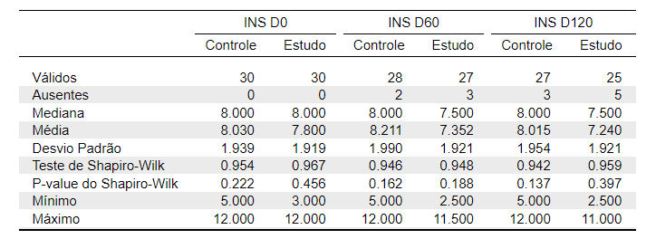
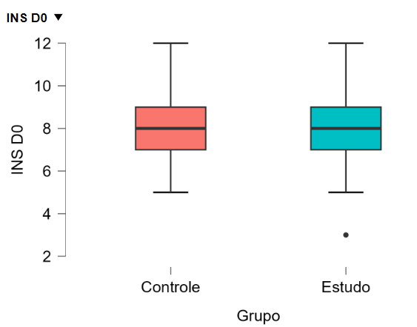
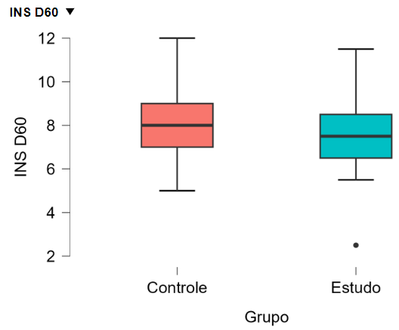
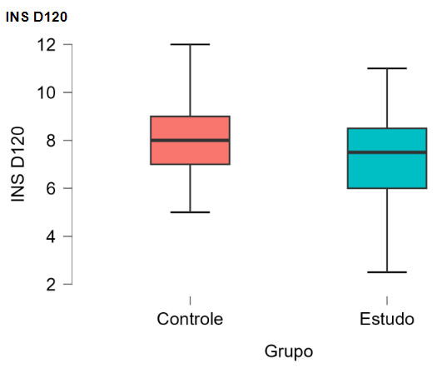
Estatística Descritiva - Insulina
Média de Insulina em jejum: em D0, grupo estudo estava com média -0,23 do que o grupo controle. Em D60, essa diferença ficou em -0.86. Em D120, -0,78 mU/L.
D0
D60
D120
Dif. Média = -0.23 mU/L
Dif. Média = -0.86 mU/L
Dif. Média = -0.78 mU/L

Slide 23
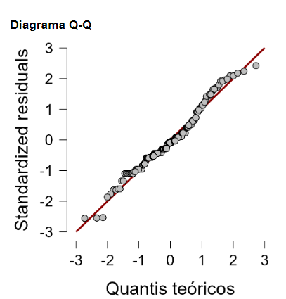
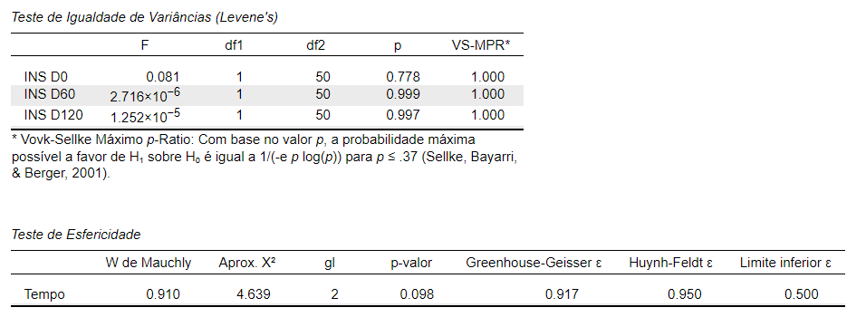
Teste de Premissas – Insulina
Teste de 3 premissas para Hemoglobina Glicada
Não houve violação da distribuição normal, os resíduos das amostras estão muito próximos da linha esperada no diagrama Q-Q. Não houve violação da homogeneidade das variâncias, todos os momentos possuem p > 0,05 no teste Levene.
Não houve violação de esfericidade, Mauchly W₍₂₎ = 0.91; p = 0,098.

Slide 24
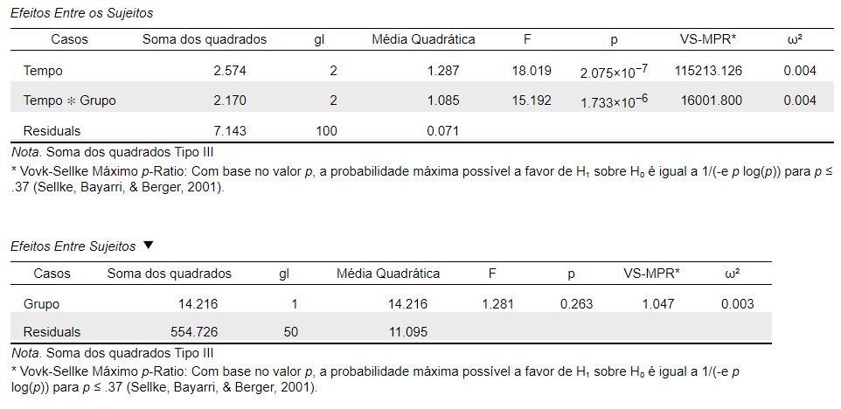
Resultado - Insulina
Os resultados da ANOVA entre os apontaram violação para a variável Tempo F _{(1.28, 0.07)} = 18.019; p < 0.001; VS-MPR = 115213 ; ω² = 0,004 (tamanho de efeito trivial), e também violação da interação entre tempos e grupos F _{(1.08, 0,07)} = 15.192; p < 0.001; VS-MPR = 16001; ω² = 0.004.
O resultado entre sujeitos, isto é, entre os grupos, não mostra violação.

Slide 25
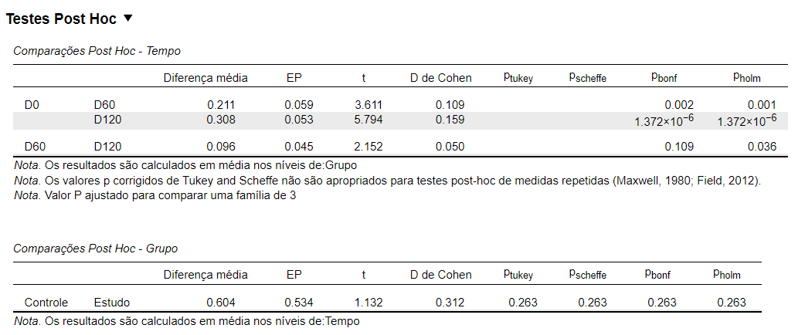
Resultado - Insulina
Bonferroni mais conservador
O post hoc teste de Bonferroni indicou violação de entre “D0” e “D120” (diferenças entre as médias de 0,211, t₍₅₁₎ = 3.611; p = 0.002; D = 0.109), e entre “D0” e “D120” (diferenças entre as médias de 0,308; t(51) = 5.794; p < 0.001; D = 0.159). Tamanhos de efeito triviais.
Post Hoc confirma que não houve violação entre os grupos “Controle” e “Estudo”.

Slide 26
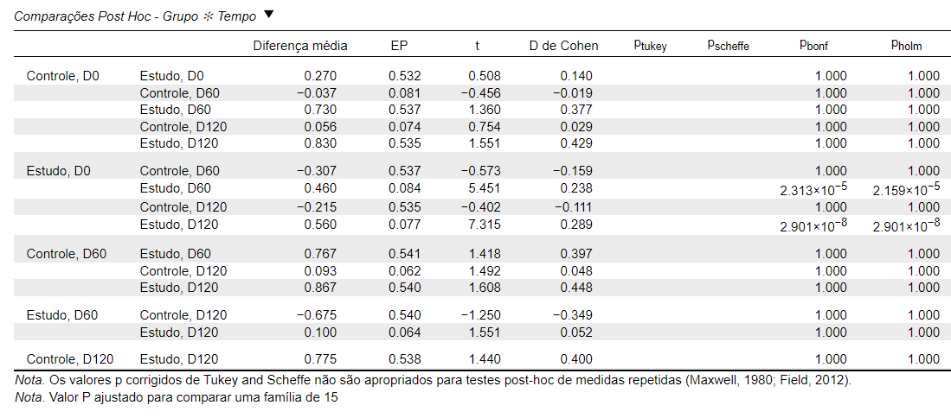
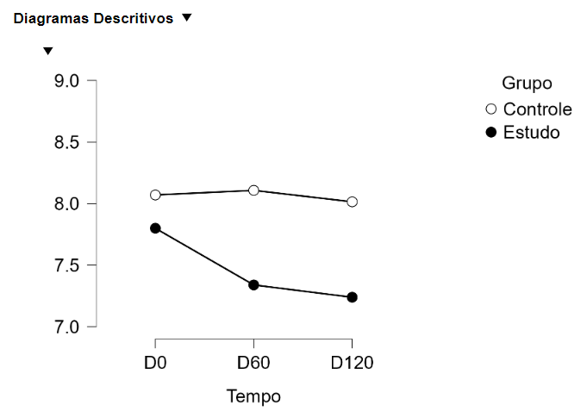
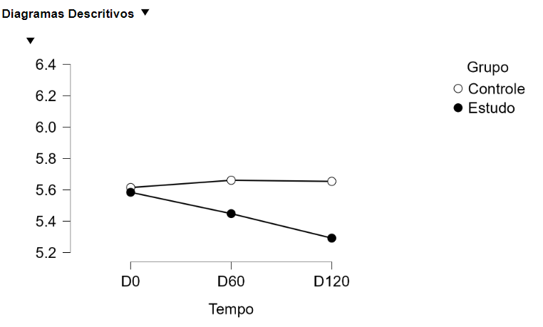
Resultado - Insulina
Em relação às interações dos grupos nos tempos, o post hoc mostrou que houve violação em duas interações:
“Estudo D0” e “Estudo D60” (diferença entre as médias de 0.46; t₍₅₁₎ = 5.451; p = 0.002; D = 0.238);
“Estudo D0” e “Estudo D120” (diferença entre as médias de 0.56; t₍₅₁₎ = 7.315; p < 0.001; D = 0.289).
Os D de Cohen mostram tamanho de efeito pequeno para ambas as interações.

Slide 27
Discussão Final e Limitações
O resultado mostra que trocar pão francês por ovos teve efeito nos marcadores glicêmicos. A hemoglobina glicada teve tamanho de efeito maior e em dois momentos. Já a insulina teve tamanho de efeito bem menor com redução mais significativa no primeiro momento. Isso acontece porque a HbA1c mede a glicemia média de 3 a 4 meses, então o efeito total no indicador só pode ser visto depois deste tempo. Já a insulina tem uma resposta mais rápida.
Hemoglobina Glicada
Insulina em Jejum
Limitações: é necessário analisar o perfil lipídico (HDL, LDL, VLDL e triglicérides) no próximo estudo, já que houve maior consumo de lipídeos provenientes de ovos, alimento alvo de muitas polêmicas no passado pelo pressuposto aumento no colesterol “ruim”.

Slide 28
Fim!

